Slide 4
RUTINA

Slide 5
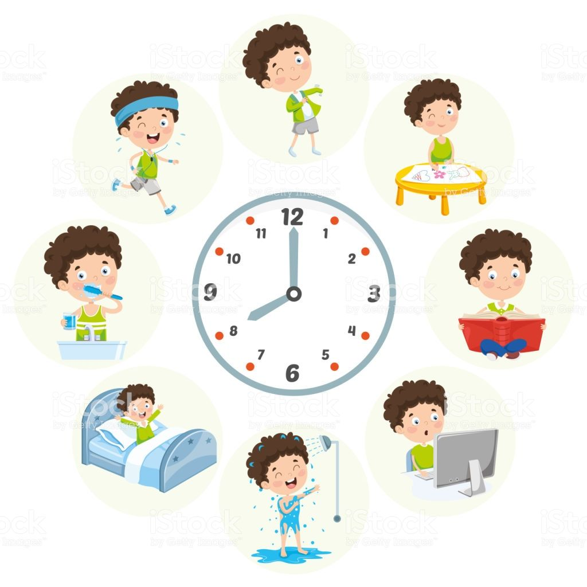
COMO AYUDAR CON LA RUTINA EN TIEMPOS DE PANDEMIA
¿QUÉ ES UNA RUTINA?
Costumbre o hábito adquirido de hacer algo de un modo determinado, que no requiere tener que reflexionar o decidir.
“Secuencia de actividades que ordenan el día – nos dan seguridad”

Slide 6
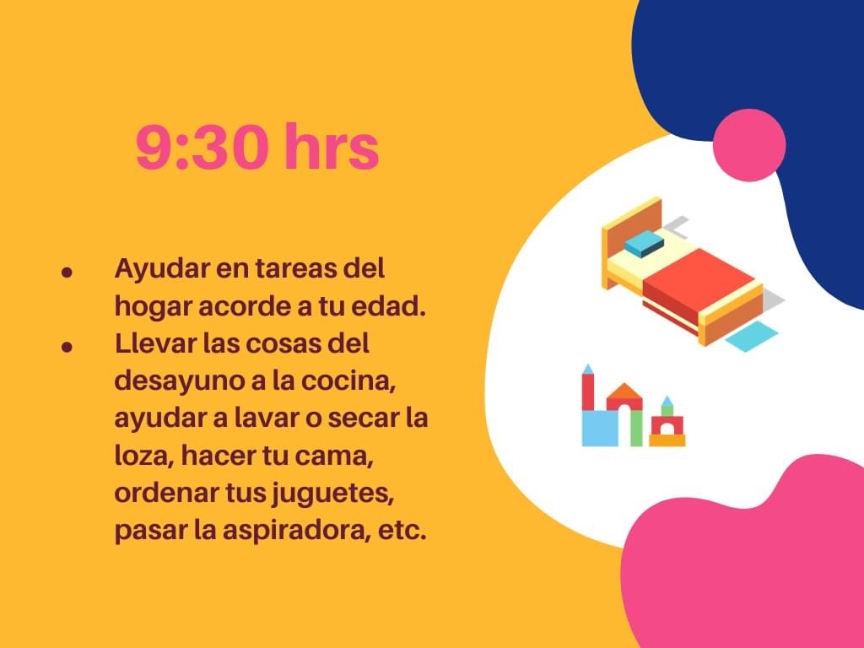

Slide 8
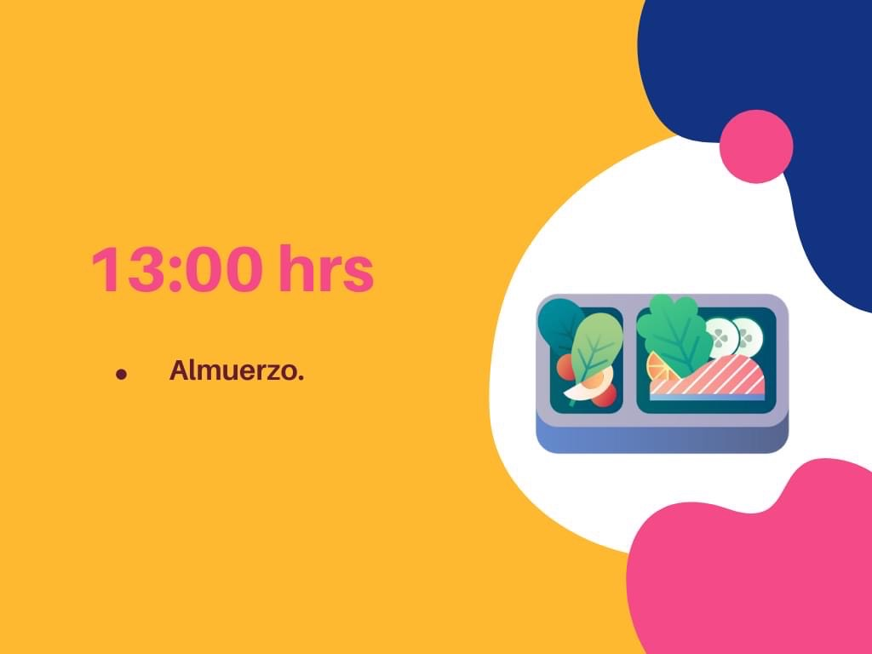

Slide 12
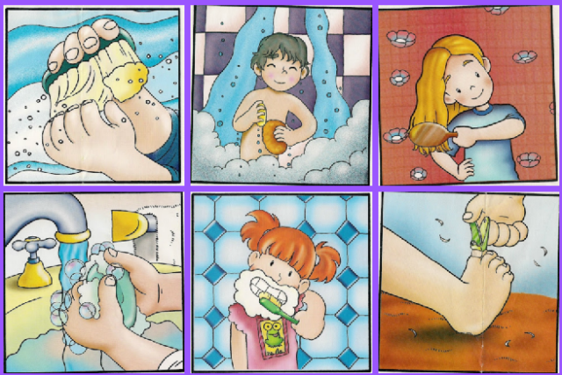
ACTIVIDADES
MOTRICIDAD FINA
HABILIDADES DE MOTRICIDAD GRUESA
ESTIMULACIÓN SENSORIAL - DIETAS SENSORIALES
ESTIMULACIÓN COGNITIVA
JUEGO DE EXPLORACIÓN – SIMBÓLICO – COMPETITIVO
ACTIVIDADES DE COCINA – ACTIVIDADES FAMILIARES
TAREAS COTIDIANDAS DENTRO DEL HOGAR (HIGIENE - ORDEN)

Slide 16
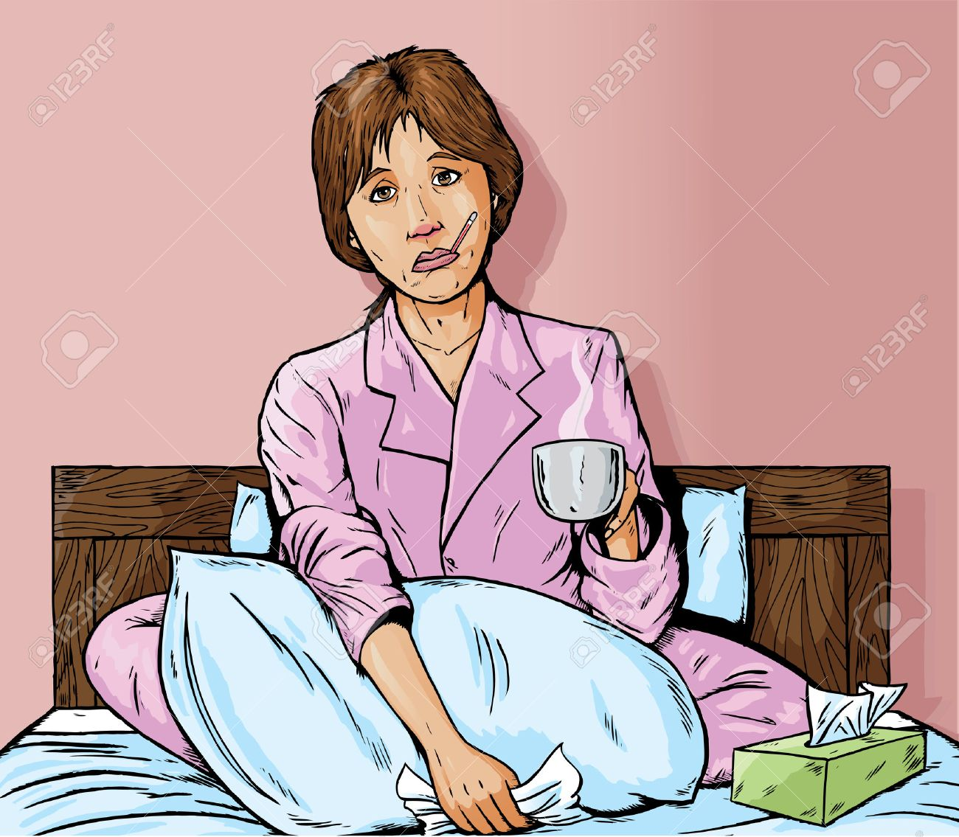

Slide 17
